Slide 2
Beredskapsøvelse Scenario 11
Angrep på mobilapplikasjon

Slide 3
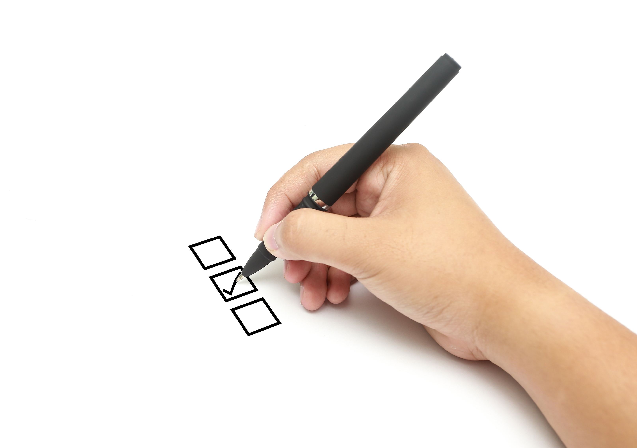
Agenda
Øvingsmål
Øvingsform
Scenario
Gjennomføring
Oppsummering
Evaluering

Slide 4
Mål for øvelsen
Etablere situasjonsforståelse under et komplekst angrep hvor mye av informasjonstilgangen kommer fra tekniske analyser
Vurdere personvernkonsekvenser og finansielle konsekvenser i et angrep som berører HR-systemer
Samhandling mellom teknisk respons og HR/økonomi
Notes:
Øvingsmål: Etablere situasjonsfortåelse og bruke planverk i praksis ved OT-hendelse under en 3-4 timers øvelse.
Evalueres ved: oppsummering (hot wash-up) og spørreskjema etterpå.

Slide 5
Beskrivelse av ulike beredskapsøvelser

Slide 6
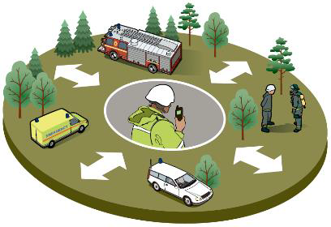
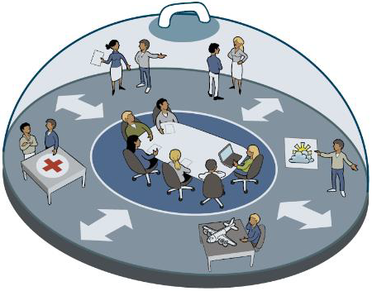
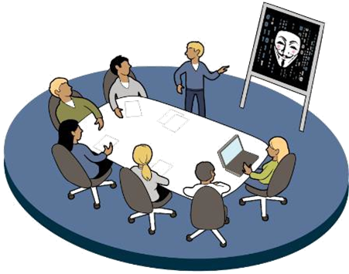
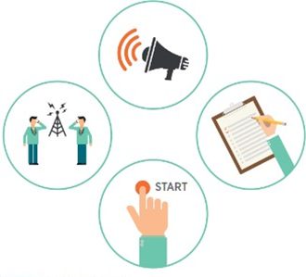
Ulike typer beredskapsøvelser
Funksjonsøvelse
Diskusjonsøvelse
Spilløvelse
Fullskalaøvelse
*Illustrasjoner fra DSBs Veileder i planlegging, gjennomføring og evaluering av øvelser

Slide 7
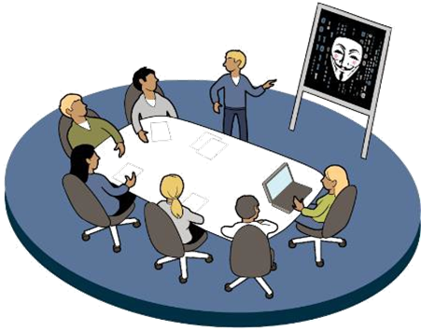
Diskusjonsøvelse
Diskusjon av problemstillinger rundt et gitt scenario
Styres av øvingsleder
Lite ressurskrevende
Lavterskel
Notes:
Deltagerne diskuterer en eller flere problemstillinger på bakgrunn av et scenario
Diskusjonene styres av øvingsleder
Gir en gjennomgang av komplekse utfordringer, økt kjennskap til planer og rutiner og bevissthet om forbedringspunkter

Slide 8
Spilløvelse
Det kommer innspill utenfra
Beslutninger styres av innsatsleder
Krever spillstab og forberedelse
Krever kommunikasjonslinjer
Notes:
Deltagerne diskuterer en eller flere problemstillinger på bakgrunn av et scenario
Diskusjonene styres av øvingsleder
Gir en gjennomgang av komplekse utfordringer, økt kjennskap til planer og rutiner og bevissthet om forbedringspunkter

Slide 9
Beredskapsroller

Slide 10
Rollefordeling
Beredskapsleder/innsatsleder
IT-sjef
Kommunikasjonsansvarlig
HMS-leder
Drift/OT-ansvarlig
Loggfører
Notes:
CISO, Incident Manager (IM),
Kontaktflate mellom IT og øvrig beredskapsorganisasjon?!

Slide 11
Loggfører
Sentral rolle som bidrar til kontinuitet og fremdrift
Noterer faktainformasjon om saken og besluttede tiltak
Etterspør oppdatering av status på tiltak
Bidrar til å holde fokus og korrigerer misforståelser eller feil situasjonsforståelse
Notes:
Loggfører er en viktig støttefunksjon for beredskapskoordinator/leder
- Noterer faktainformasjon om saken og besluttede tiltak
- Sørger for å få oppdatert status på tiltakene på neste statusmøte
- Danner seg et bilde over situasjonen – får ”informasjonsoverlegenhet”
- Stopper beredskapsledelsen hvis de forviller seg, sporer av eller bruker mye tid
- Korrigerer misforståelser eller feil situasjonsforståelse
- Dokumenterer hendelsesforløp, tiltak, håndtering osv.:
→Kontinuitet – ved langvarig håndtering av hendelser
For evaluering, rapportering, gransking og evt. rettsoppgjør i etterkant
- Dokumenter tidspunkt for når informasjonen ble observert/fanget opp og når den ble overlevert – kan være timers forskjell
Loggfør hvor/hvem informasjonen kommer fra - både sender og mottaker av informasjonen.
- Funksjon: gjør det enklere å spore uoverensstemmelser underveis og i etterkant
Ved endringer/oppdatering - ny linje, henvis til den gamle (IKKE oppdater den gamle! Viktig for å få med seg endringer i situasjonsbildet)

Slide 12
Scenario 13 Brudd på autentisering

Slide 13
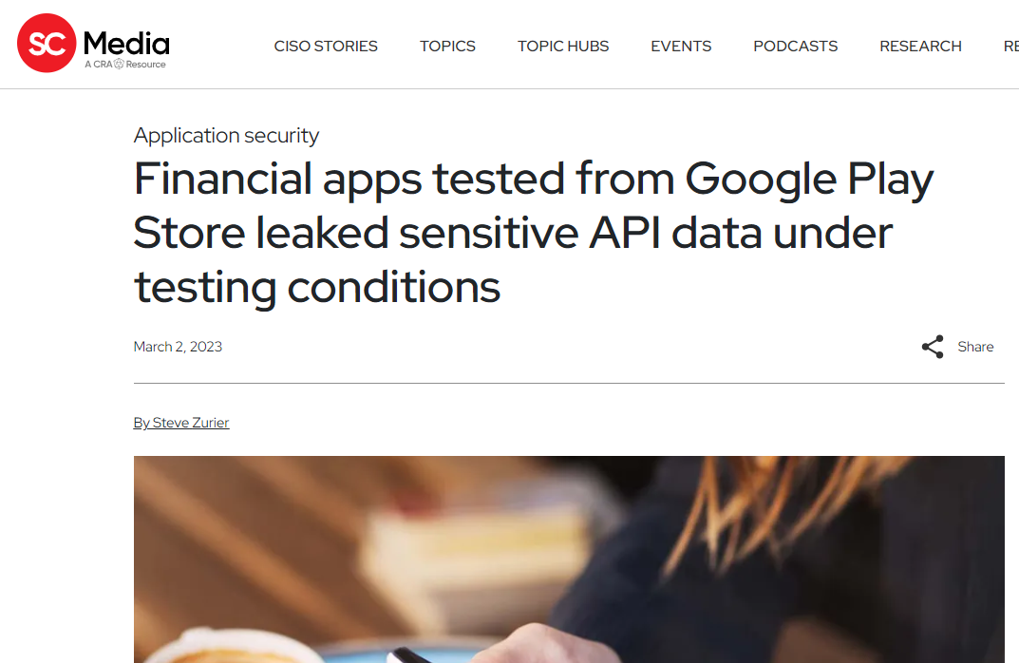
Lignende hendelser fra virkeligheten
Mobil-apper som lekker API-nøkler er vanlig
Hardkoding av hemmeligheter
Ukrypterte nettverksdata
Notes:
Financial apps tested from Google Play Store leaked sensitive API data under testing conditions | SC Media (scworld.com)

Slide 14
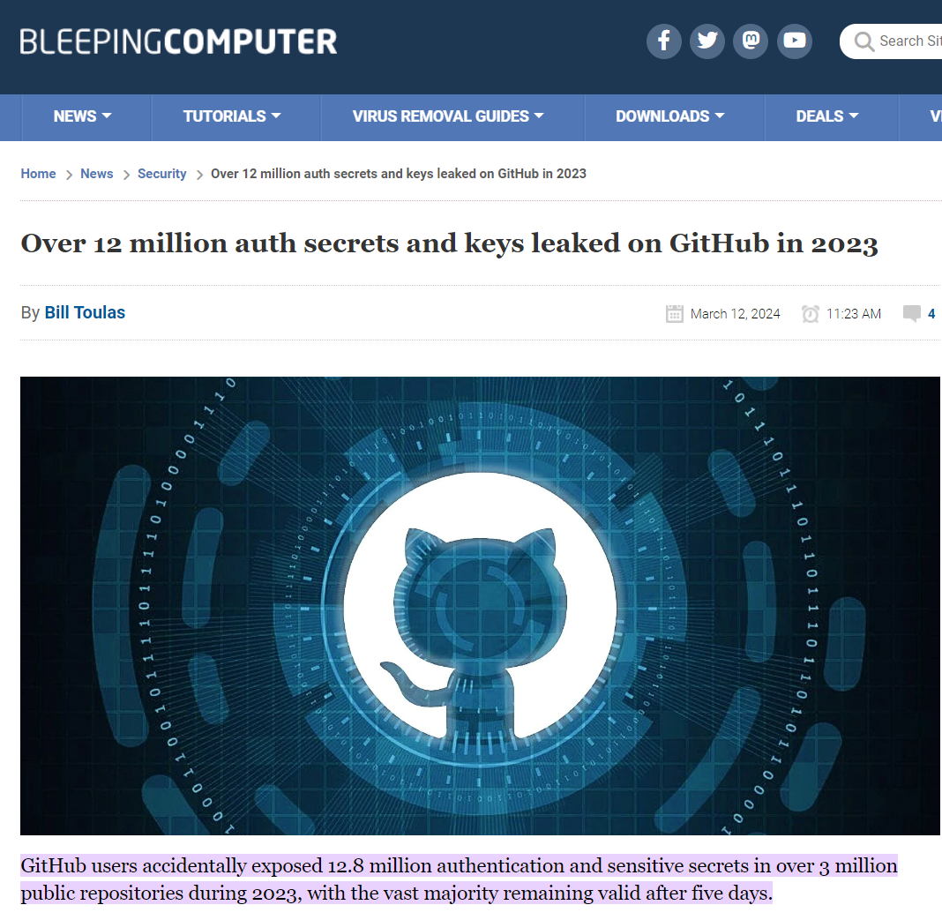
Lignende hendelser fra virkeligheten
Lekkede hemmeligheter er vanlige
Lekkede hemmeligheter oppdages og utnyttes automatisk
Nøkler til API-er og skytjenester er vanlige
Notes:
Over 12 million auth secrets and keys leaked on GitHub in 2023 (bleepingcomputer.com)

Slide 15
Øvingsoppsett
Dette er en spilløvelse
Dere øver i en fiktiv virkelighet, med antakelser om infrastruktur
Bruk eget planverk og metoder for å ta beslutninger og samarbeide, men anse øvingsvirkeligheten som deres arena

Slide 16
Gjennomføring av en spilløvelse
Spillstab spiller roller som de øvende interagerer med
Spillstab spiller alle roller som ikke aktivt skal øves
Interaksjoner og beslutninger spilles ut med spillstab som mottaker
Spillets gang vil avhenge av de øvendes håndtering og beslutninger
Evaluering og læringsnotat

Slide 17
Spillregler
Alle innspill starter med «ØVELSE ØVELSE ØVELSE»
Behov for diskusjon: «TIMEOUT» kan kalles av den som har behov.
Reelle situasjoner: «NOPLAY» - avbryter øvelsen dersom øvingsleder beslutter det.

Slide 18
Spillstab - roller
Øvingsleder
Digital etterforsker – mobile applikasjoner
IT-avdeling
Regnskapsfører
Tillitsvalgt fra fagforening eller verneombud
Representant fra leverandør (SmartWorks)
Arne

Slide 19
Øvende roller som må være med
Innsatsleder
Loggfører
Kommunikasjonsansvarlig
Teknisk personell
HR-representant
Personvernombud

Slide 20
Scenariobeskrivelse
Dere jobber som en del av beredskapsteamet i BjørneKraft. Ved øvelsens start har beredskapsleder akkurat fått en telefon fra HR om mistenkelige overføringer i SmartWork.
Trusselbildet er i utgangspunktet normalt, men myndighetene advarer om vedvarende høy aktivitet fra statlige aktører og at bransjen må være aktsom, som det har vært de siste årene.

Slide 21
SmartWork mobilapplikasjon
Logger
Virksomheten bruker SmartWork for timeføring, lønnsslipper og utlegg.
Ansatte logger inn på mobilen og fører timer og utlegg.
HR og Økonomi kan overføre penger til ansatte via en Vipps-integrasjon.
Alle transaksjoner går via SmartWorks backend i skyen.
Applikasjonen er kjøpt inn og eies av HR-funksjonen i BjørneKraft.
SmartWork
BjørneKraft
Bank

Slide 22
Øvelsen starter

Slide 23
Innspill 1: Rapport fra regnskap
Fra: Regnskap
Til: Beredskapsleder
Hei, vi har gått gjennom mistenkelige transaksjoner fra Vipps-kontoen. Dette er helt sikkert ikke legitimt, enten er vi hacket, eller så har vi en ansatt som gjør underslag.
Se vedlegg for transaksjoner (Excel)
Hilsen IT-sjefen.

Slide 24
Hint: Varsle bank/Vipps om mistanke om svindel?

Slide 25
Hint: Er listen med transaksjoner sendt til IT for å be de sjekke loggene?

Slide 26
Innspill 2: IT melder om logganalyse
Fra: IT-avdeling
Til: IT-sjef
Hei, vi har fått backendlogger fra SmartWork. Det er mange utenlandske forespørsler med gyldig responskode (200), særlig fra 2 albanske IP-er (xx.xx.xx.xx og xx.xx.xx.yy). Dette betyr ikke at de er fra Albania, kan være VPN, men ikke TOR. Nesten garantert at dette ikke er legitim trafikk, vi har laget en support-ticket for mer hjelp fra SmartWork. Holder deg oppdatert.
Hilsen Arne Nalytiker (IT-sikkerhet)

Slide 27
Hint: Forespørsler direkte mot backend – hva betyr det for fortsatt bruk av app’en?

Slide 28
Innspill 3: Persondata på avveie
Fra: IT-sikkerhet
Til: IT-sjef
Hei, vi har sett nærmere på loggene. Alle ansattdata er lastet ned ser det ut til, fra Albania det og. Og det er en god del POST-forespørsler mot endepunktet /vipps/transfer/<telefonnummer>/ som ser ut til å være vellykket fra IP-er i Tyskland, Russland og Belgia. Disse matcher transaksjonslisten dere sendte.

Slide 29
Hint: Alle persondata lastet ned: GDPR? Fare for ID-tyveri?

Slide 30
Innspill 4: Telefon fra Arne
Hei, det er Arne. Jeg tror jeg vet hvor de kan ha fått tak i data for å snakke med backend. Da vi installerte SmartWork gjorde jeg noen undersøkelser, og plasserte dekompilert kode fra APK-en på min private Github. Skulle såklart ikke gjort det, men det skulle være privat og slettes etterpå, men jeg hadde visse eksponert repo’et… og glemt å slette det. Beklager.

Slide 31
Hint: Kan andre være rammet om kildekoden er lekket?

Slide 32
Hint: Det må være eksponerte hemmeligheter i koden eller en annen sårbarhet om Github-eksponering er kilden. Vet vi noe om dette?

Slide 33
Innspill 5
Fra: IT
Til: IT-sjef
Emne: Sårbarhet i SmartWork
Hei, jeg har gått gjennom «README» på Google Play av SmartWork. Det ser ut til at de har hatt en alvorlig sårbarhet som ble fikset for 3 måneder siden. Det stod også at alle kunder for rotert API-nøkkel etter alle har oppgradert SmartWork-versjonen på mobilen. Fra loggene ser det ut til at bare 25% av våre ansatte har oppgradert, så da er den gamle sårbare versjonen i bruk, og sikkert også en mulig kompromittert API-nøkkel.
Hilsen Arne.

Slide 34
Hint: Hvordan kan vi få oppdatert alle mobiltelefonene når en app har en oppdatering? Er vi i stand til dette?
Notes:
Tema de bør se på:
Har vi MDM?
Private mobiler vs. Jobbens mobiler?

Slide 35
Innspill 6: Compliance og varsling
Fra: IT-sikkerhet
Til: IT-Sjef
Emne: Foreløpig rapport på hendelse
Hei, vi har gransket logger i M365 for Økon, og har en del funn. Se vedlagte rapport for detaljer. Vi gjør nå søk for å se om vi finner liknende indikatorer i andre brukerkontoer.
Det ser ut til at trusselaktør har målbevisst gått etter noen spesifikke dokumenter. Se vedlagte rapport for detaljer.
Hilsen Arne Nalytiker.

Slide 36
Hint: Det kan lønne seg å ringe og snakke med Økon, nå som det er flere kjente indikatorer å spørre om.

Slide 37
Innspill 7: Tillitsvalgt vil ha møte
Fra: Tillitsvalgt
Til: Beredskapsleder
Hei dette er Hansen, tillitsvalgt (eller verneombud). Jeg fikk melding fra HR om datainnbruddet i SmartWork. De ansatte har krav på å vite hva som skjer, og hvordan BjørneKraft har tenkt å ta ansvar her. Det er jo stor fare for ID-tyveri og svindel og det er ikke de ansattes feil at selskapet ikke gjør jobben sin med sikkerhet. Jeg vil at vi kaller inn til allmøte med alle i kantina om en time. OK?

Slide 38
Hint: Forespørselen er forståelig, men hvor raskt kan vi si noe, og hva kan vi si?

Slide 39
Innspill 8: SmartWorks truer
Fra: SmartWorks
Til: HR
Emne: Bekreftelse på blokkering av kontoer
Vi i SmartWorks ønsker å informere om at alle kontoer tilknyttet BjørneKraft nå er blokkert. Vi har også resatt den API-nøkkelen som sannsynligvis har blitt kompromittert.
Vedlagt finner du et brev fra vår advokat som viser til den undertegnede taushetsavtalen (NDA). Vi vil minne om at det er kundens ansvar å sikre at API-nøkler ikke lekker ut. Eventuelle brudd på taushetsavtalen, inkludert interne brudd hos BjørneKraft, vil bli fulgt opp med erstatningskrav.
Vi setter pris på din forståelse og samarbeid i denne saken.
Med vennlig hilsen,
SmartWorks-teamet

Slide 40
Hint: Hvordan skal vi håndtere den juridiske trusselen? Sårbarheten er jo SmartWorks programvare i utgangspunktet.

Slide 41
Evaluering

Slide 42
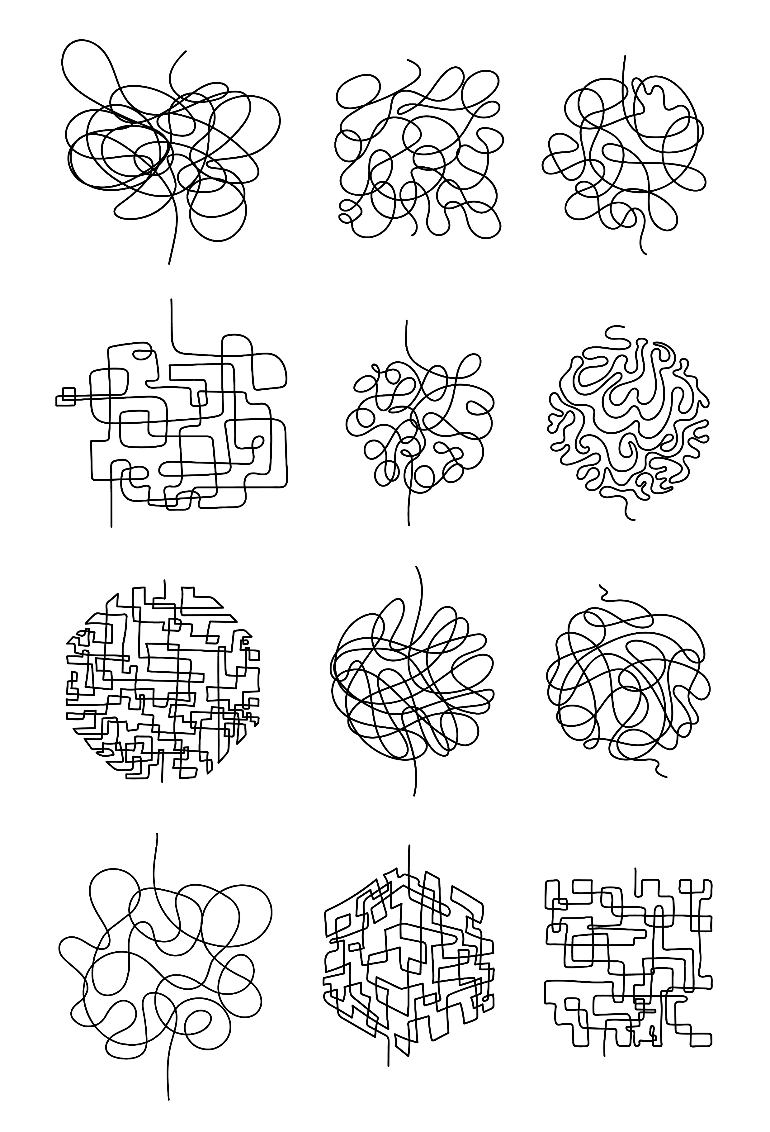
Evaluering
Oppsummering av øvelsen
Runde rundt bordet
Hva forventet vi skulle skje?
Hva fungerte godt, og hvorfor?
Hvilke utfordringer møtte vi på?
Hva kan forbedres, og hvordan?
Notes:
Hvordan kunne dette angrepet vært forhindret?
Diskuter mulige forebyggende tiltak som bedre autentisering, strengere tilgangskontroll, og regelmessige sikkerhetsrevisjoner hos leverandøren.
Hvilke sikkerhetstiltak kan implementeres for å beskytte mot slike angrep?
Utforsk tiltak som multifaktorautentisering, overvåking av nettverkstrafikk, og bruk av sikkerhetsprotokoller.
Hvordan bør samhandlingen med leverandøren foregå når et innbrudd oppdages?
Diskuter prosedyrer for kommunikasjon, samarbeid om å identifisere og fjerne trusler, og tiltak for å forhindre fremtidige angrep.
Hva er de langsiktige konsekvensene av slike angrep på tilliten til leverandører og sanntidsdata?
Diskuter hvordan slike hendelser kan påvirke tilliten til leverandører og sanntidsdata, og hvilke tiltak som kan gjenopprette denne tilliten.
Hvordan bør kraftverket reagere på slike hendelser i fremtiden?
Vurder beredskapsplaner, opplæring av ansatte, og etablering av en responsprotokoll for å håndtere lignende situasjoner.
Hva er de økonomiske og operasjonelle konsekvensene av slike angrep?
Analyser de økonomiske tapene og operasjonelle utfordringene som følge av manipulerte data og nødvendige utbedringer.

